Slide 1
Аукмуляторна батарея
Виконав:
Учень 10 класу
Фурка Тарас

Slide 2
Акумуляторні батареї (АКБ) або просто акумулятори можна розділити на три рівні технологічного виконання:
Необслуговуються
Малообслуговуваних
обслуговуються

Slide 3
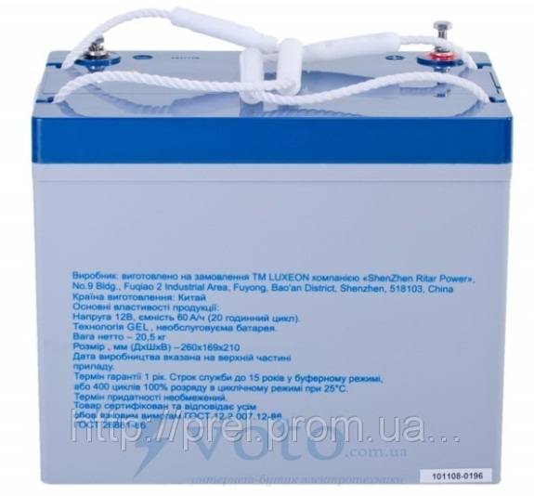
Необслуговувані
Необслуговувані акумулятори з'явилися в 80-х роках, вони найдорожчі і у них немає отворів для заливки електроліту. Мають великий пусковий струм і ресурс вище на 20-30%, ці АКБ вимагають стабільність напруги в електричній системі. Погано переносять тривалі спроби запустити двигун з дають збої системами живлення або запалення.

Slide 4
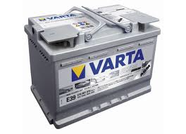
малообслуговуючі
малообслуговуючі акумулятори мають доступ в кожну банку і зрідка вимагають контролю рівня і щільності електроліту. Ці акумулятори забезпечують досить високі експлуатаційні характеристики, незважаючи на трохи застарілу технічну думку

Slide 5
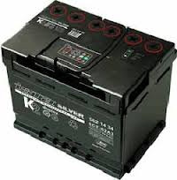
Обслуговуються
Обслуговуються АКБ - найдешевші і добре відомі автомобілістам акумулятори, технології виробництва яких начитується не одним десятком років. Для цих АКБ необхідний мало не щотижневий контроль рівня електроліту, тому в цих батареях він швидко википає. Розтріскування бітумної мастики призводить до розгерметизації і підвищується концентрація кислотних парів під капотом, окислюються клеми акумулятора.

Slide 6
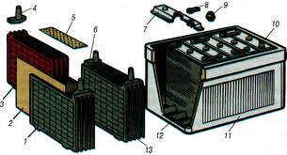
Акумуляторна батарея слугує для живлення електричним струмом стартера під час пуску двигуна, а також усіх інших приладів електрообладнання, коли генератор не працює або не може ще віддавати енергію в коло (наприклад, під час роботи двигуна в режимі холостого ходу). Вона складається з шести свинцево-кислотних двовольтових акумуляторів, з'єднаних між собою послідовно, що забезпечує робочу напругу в колі 12 В. Бак акумуляторної батареї, який виготовляється з кислототривкої пластмаси або ебоніту, поділено перегородками на шість відділень. На дні кожного відділення є ребра (призми), на які спираються пластини акумуляторів.

Slide 7
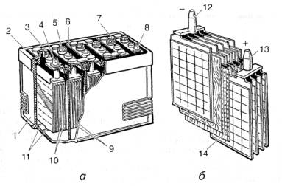
а — загальний вигляд; б — блок пластин; 1 — бак; 2 — мастика; 3 — заливний отвір; 4, 8, 12, 13 -- полюсні штирі; 5 -- пробка заливного отвору; 6 -- кришка; 7 — перемичка; 9, 10 — відповідно негативні й позитивні пластини; 11 — ребра;
14 — сепаратори

Slide 8
Приготування електроліту та правила безпеки
Електроліт готують (табл. 3.1) у кислототривкій посудині (свинцевій, керамічній, пластмасовій), вливаючи кислоту у воду. Заливати воду в кислоту не можна, оскільки процес сполучення в цьому разі відбуватиметься на поверхні, спричиняючи розбризкування кислоти, що може призвести до опіків тіла та зіпсувати одяг.
Під час приготування електроліту необхідно надівати захисні окуляри, гумові рукавиці та фартух.
У разі потрапляння сірчаної кислоти на шкіру потрібно до надання кваліфікованої медичної допомоги обережно ватою зняти кислоту й промити вражене місце струменем води, а потім — 10 %-ним розчином соди або нашатирного спирту.

Slide 9
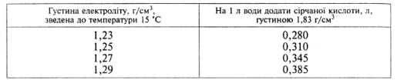
Приготування електроліту відповідної густини

Slide 10
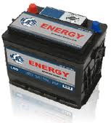
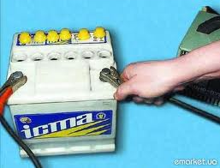
Технічне обслуговування акумуляторної батареї. Термін служби акумуляторних батарей за умови правильної експлуатації їх та своєчасного догляду за ними становить чотири роки або 75 тис. км пробігу автомобіля. Проте цей термін може значно скорочуватися в разі порушення правил експлуатації та зберігання батарей. На тех­нічний стан акумуляторних батарей особливо впливають забруднення електроліту, робота й зберігання при підвищеній температурі електроліту та низькому його рівні, порушення режимів заряджання, заливання електроліту підвищеної густини (це найчастіше буває, якщо замість дистильованої води для доведення рівня в акумулятори додають електроліт). Усе це може призвести до небезпечних не­справностей.

